Slide 1
Результаты Всероссийских проверочных работ в Приморском крае в 2026 году
ЛИТЕРАТУРНОЕ ЧТЕНИЕ

Slide 2
Основные результаты
по литературному чтению (4 кл.):
выполнение заданий группами участников;
распределение первичных баллов;
статистика по отметкам;
достижение планируемых результатов;
сравнение отметок с отметками по журналу.

Slide 3
Распределение первичных баллов, 4 класс

Slide 4
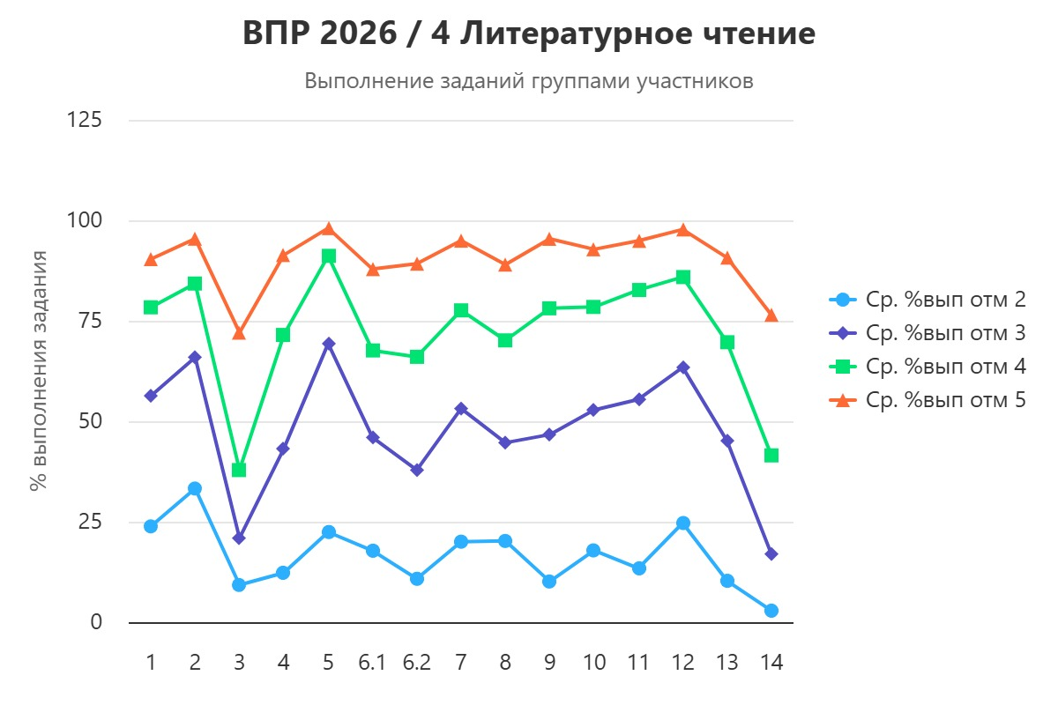

Slide 5
Статистика по оценкам, 4 класс

Slide 6
Достижение планируемых результатов, 4 класс
Проверяемые предметные результаты освоения основной образовательной программы НОО
1. Умение различать виды сказок, отдельные жанры фольклора, используя сведения по теории и истории литературы
2. Умение понимать жанровую принадлежность, соотносить читаемый текст с жанром художественной литературы (сказки, расска­зы, басни, стихотворения, жанры фольклора), используя сведения по теории и истории литературы
3. Умения: составлять письменные высказывания на заданную тему – проблемный вопрос; аргументированно высказывать свое мнение, используя такой тип речи, как рассуждение; корректировать собственный текст с учетом правильности, выразительности письменной речи
4. Умения соотносить книгу с жанром художественной литературы (литературные сказки, рассказы, стихотворения, басни), используя сведения по теории и истории литературы
5. Умение различать виды текстов
6.1. Овладение начальными сведениями о творчестве изученных русских писателей и поэтов
6.2. Овладение начальными сведениями о творчестве изученных русских писателей и поэтов
7. Умение находить в тексте средства художественной выразительности
8. Умение отвечать на вопросы по содержанию произведения
9. Умение определять последовательность событий в произведении, выявлять связь событий, эпизодов текста
10. Умение отвечать на вопросы по содержанию произведения
11. Умение объяснить значение слова с опорой на контекст произведения
12. Умения: характеризовать героев; выявлять взаимосвязь между поступками и мыслями, чувствами героев; устанавливать причинно-следственные связи событий, явлений, поступков героев
13. Умение отвечать на вопросы по содержанию произведения
14. Умения строить речевое высказывание в соответствии с поставленной задачей, создавать устные и письменные тексты (рассуждение)

Slide 7
Сравнение отметок с отметками по журналу, 4 класс

